Slide 1

Groupe 9 Scolarité
Chaima Jalled
Architecture logicielle
Année universitaire 2019-2020

Slide 2




Logiciels et outils

Slide 3
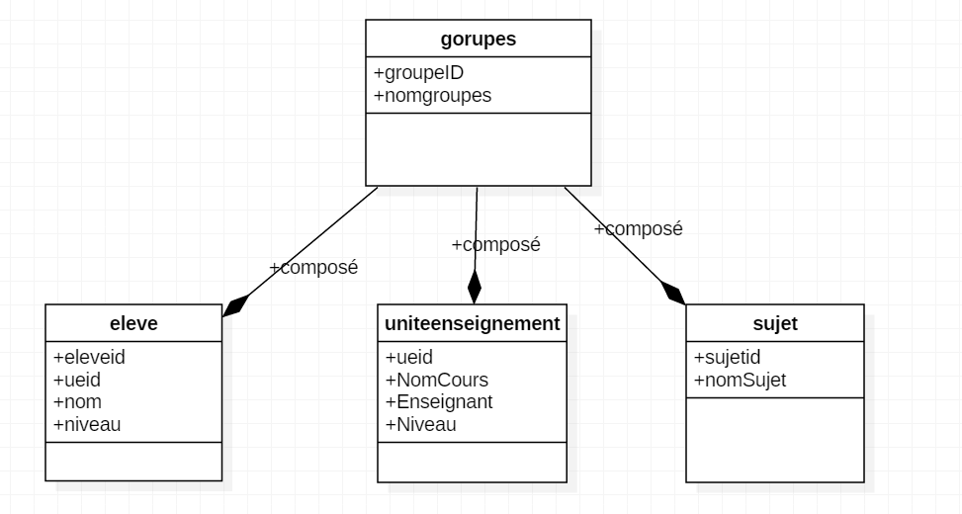
Diagramme de classe

Slide 4
Travail réalisé & Documents fournis
Connexion à la base de données.
Possibilité d’insertion et de suppression des données.
Pas d’interface graphique.
Archive code
Documentation
présentation

Slide 5
Exigences fonctionnelles
(Req-gro-01 ) créer une Unité d'Enseignement.
(Req-gro-02 ) supprimer une Unité d'Enseignement.
(Req-gro-03 ) créer un élève.
(Req-gro-04) supprimer un élève.
(Req-gro-05) créer un sujet.

Slide 6
(Req-gro-06) supprimer un sujet.
(Req-gro-07 ) créer un groupe (UE – élèves – sujet)
(Req-gro-08) supprimer un groupe (UE – élèves – sujet)
(Req-gro-09 ) créer aléatoirement des groupes pour un ensemble d'élèves.
(Req-gro-10) changer un élève de groupe.

Slide 7
Points de blocages rencontrés ?
Installation de MySQL
Manipulation de la base de données
Utilisation des différents nouveaux outils
Gestion de temps
Solution pour se débloquer ?
Recherche de solutions
Référence aux anciens cours étudiés

